Slide 1
Тема занятия: Домашние животные младшая группа
Автор разработки: воспитатель ГБДОУ № 7
Захарова А.П.

Slide 2
Цель:
Занимаясь с нашими детьми по теме домашние животные, мы даем им знания, о домашних животных, об их отличии, чем питаются животные, какую пользу приносят людям. Стараемся привить любовь детям к животным. Уметь различать разных животных по характерным особенностям. Обогащать представление детей о поведение животных.
Задачи:
1.Учить детей четко произносить слова стихотворений.
2.Учить употреблять в речи существительные обозначающие домашних животных и их детенышей.
3.Связная речь: учить детей составлять вместе с воспитателем небольшой рассказ.
4.Через игровые действия вызвать у детей радость общения.
Материал к занятию:
Фланелеграф и иллюстрации домашних животных.

Slide 3
Лошадь и жеребёнок
Жеребенка спросит лошадь: "Ты скажи мне, мой хороший, У кого такая грива? Кто растет таким красивым?" И ответит за него: "Ты, мой сладкий, иго-го!"

Slide 4
Корова и телёнок
Есть теленок у коровы, Пободаться с ней готовый. Он ее играть зовет, А она траву жует - Чтобы вырастить быка, Надо много молока!

Slide 5
Собака и щенок
Говорит щенку собака: "Не вступай ты с кошкой в драку, Хоть хозяин с нею дружит, Но она ему не служит. Раз живешь ты в конуре, Значит, главный во дворе!"

Slide 6
Кошка и котёнок
Котёнок возится с клубком: То подползет к нему тайком, То на клубок начнет кидаться, Толкнет его, отпрыгнет вбок... Hи как не может догадаться, Что здесь не мышка, а клубок.

Slide 7
Крольчиха и крольчата
Потеряла крольчиха крольчат,
А крольчата лежат и молчат.
Один — за ветлой,
Двое — за метлой,
Один — под листом,
Двое — под кустом.
Как детей поскорее найти?
Их у мамы чуть больше пяти.

Slide 8
Овца и ягненок
У ягненка шерсть в колечках, Мама у него - овечка. Он за ней след в след бежит И от страха весь дрожит. Это значит слишком рано Называть его бараном.

Slide 9
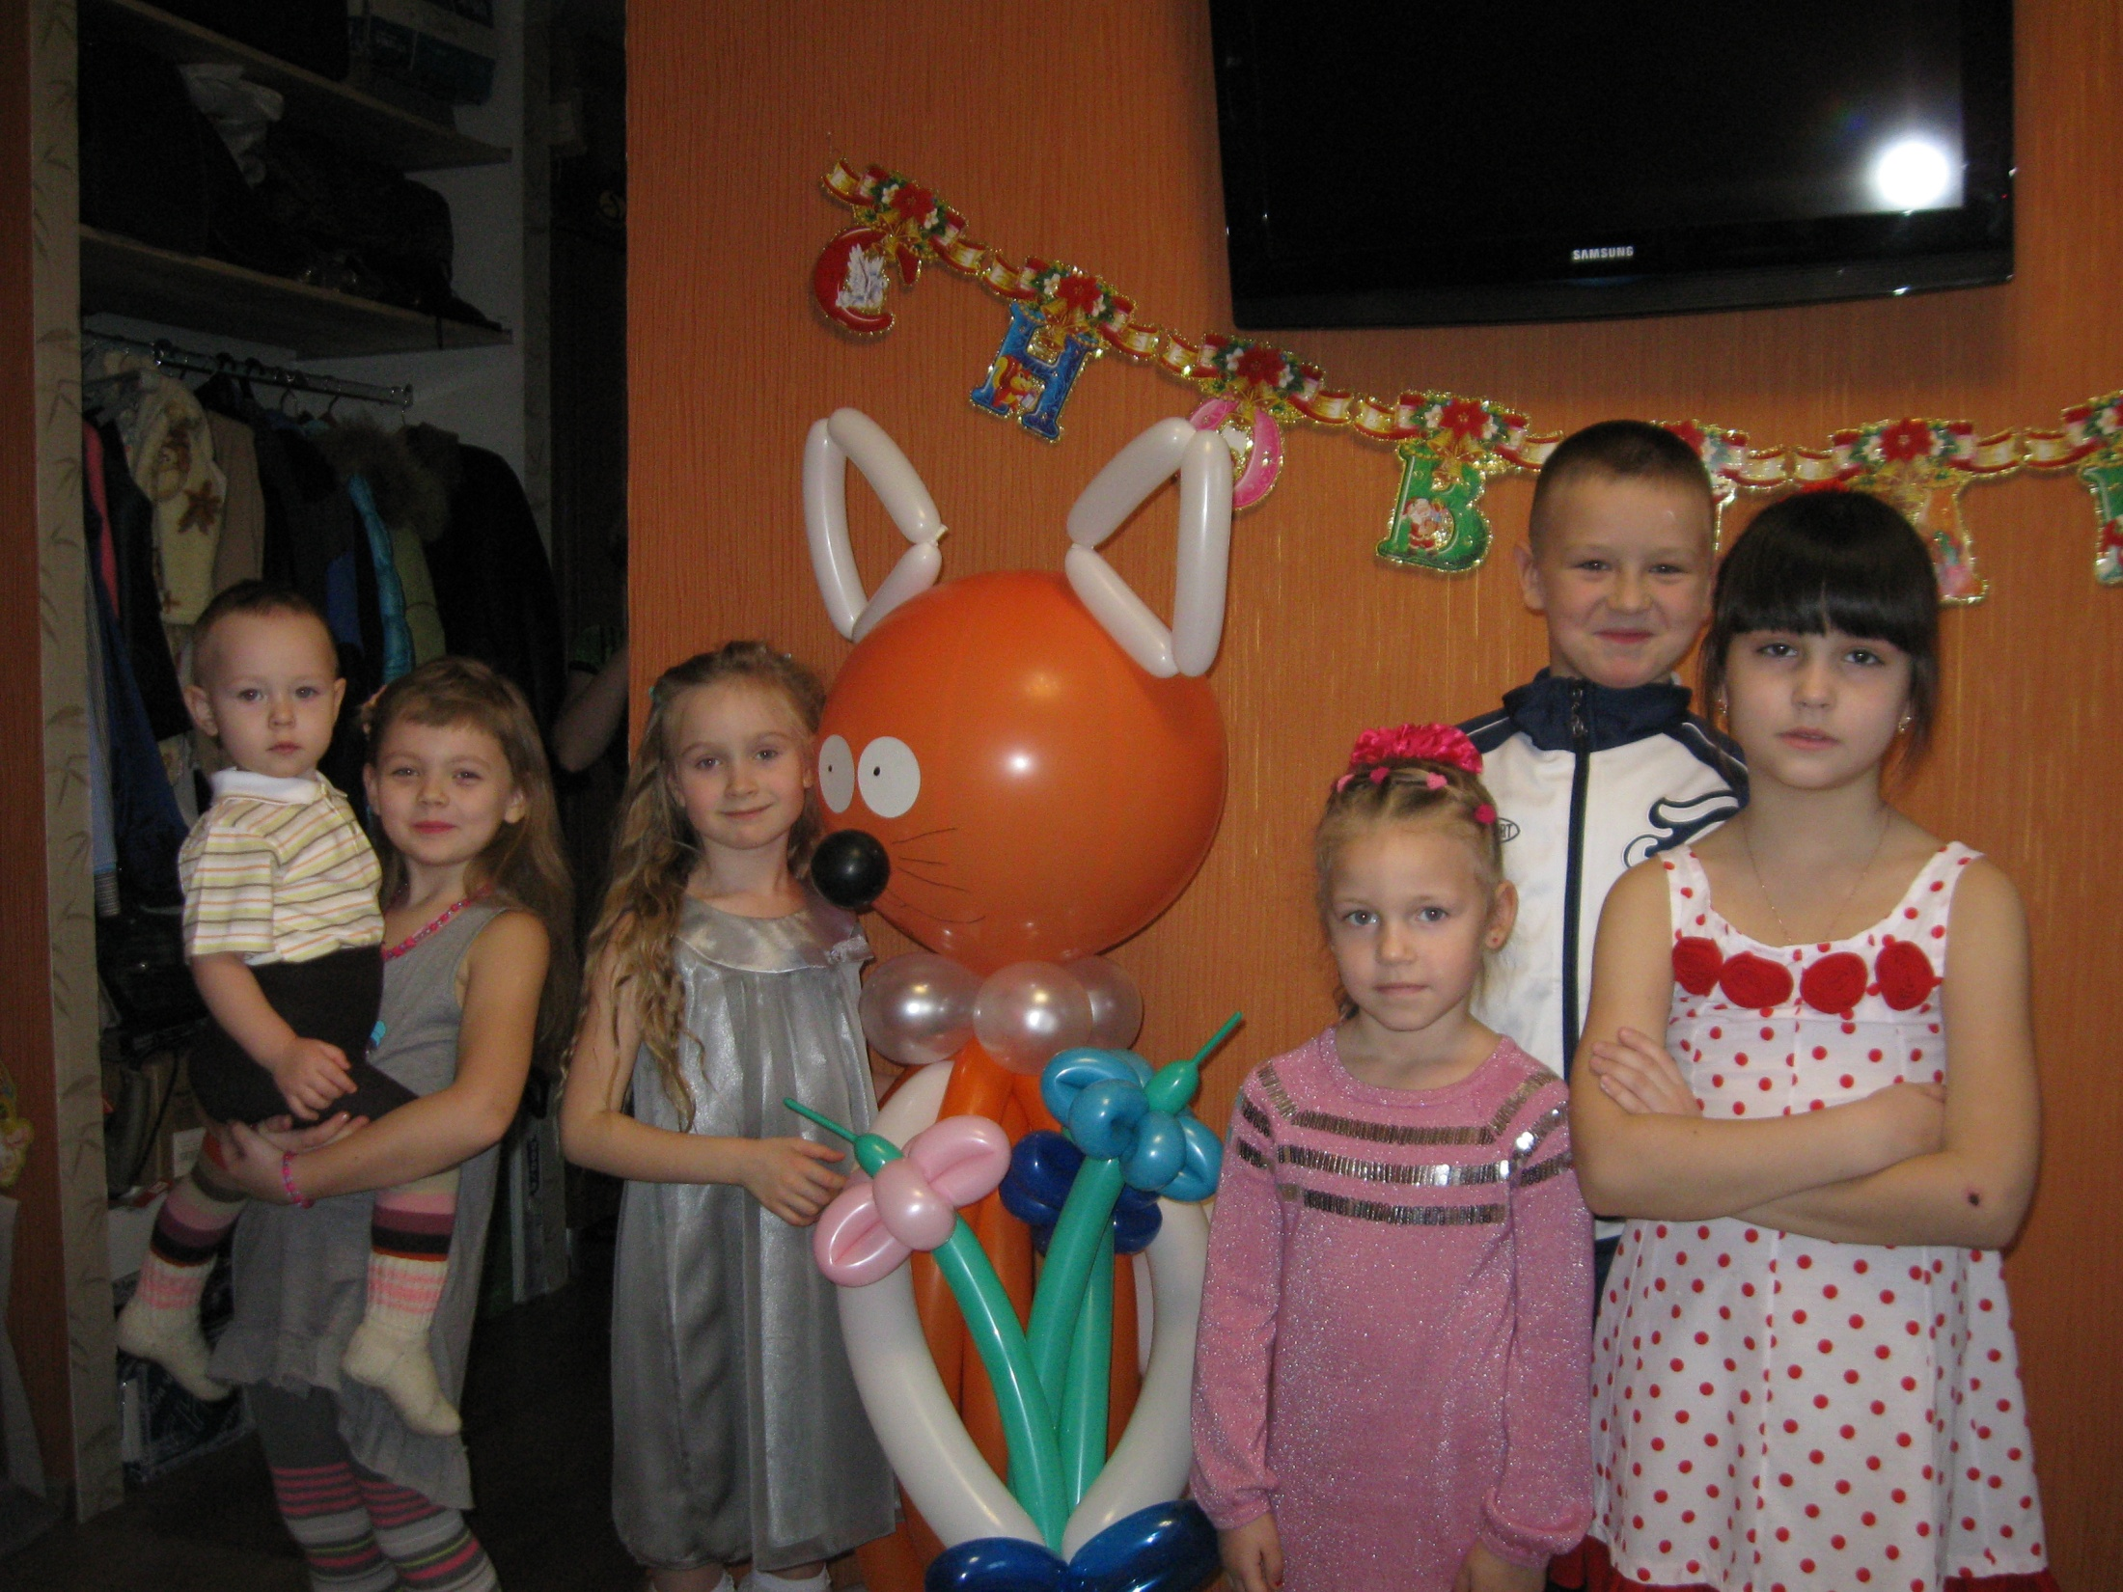
Спасибо за внимание
.

